Slide 1
Förstärkt vårdgaranti och utvidgad uppföljning i Primärvården
Notes:
OBS, 2 delar i detta.

Slide 2
Syftet med beslutet
Proposition 2017/18:83
Första steget på en omstrukturering av svensk hälso- och sjukvård
- Från sjukhus till första linjens sjukvård, grunden är en God och Nära vård
Förbättra tillgängligheten
Bidra till uppföljning och verksamhetsutveckling

Slide 3
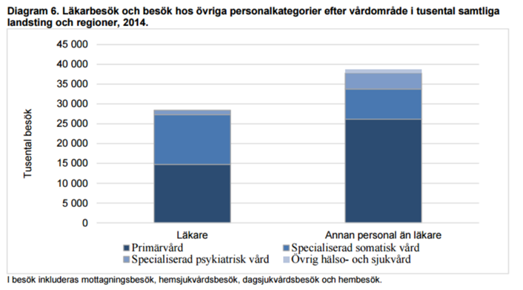
Besök i primärvården
Notes:
Synliggör övriga yrkesgrupper.

Slide 4
Ändring i HSL (2017:30)
Landstinget ska erbjuda vårdgaranti åt den som omfattas av landstingets ansvar enligt 8 kap. 1 eller 2 §. Vårdgarantin ska innehålla en försäkran om att den enskilde inom viss tid får
1. kontakt med primärvården,
2. en medicinsk bedömning av läkare eller annan legitimerad hälso- och sjukvårdspersonal inom primärvården,
3. besöka den specialiserade vården, och
4. planerad vård. Lag (2018:553).
Började gälla 2019-01-01

Slide 5
Hälso- och sjukvårdsförordningen
1 § Vårdgarantin enligt 9 kap. 1 § hälso- och sjukvårdslagen (2017:30) ska innehålla en försäkran om att den enskilde får
1. kontakt med primärvården samma dag som den enskilde söker kontakt med primärvården (tillgänglighetsgaranti),
2. en medicinsk bedömning av läkare eller annan legitimerad hälso- och sjukvårdspersonal inom primärvården inom tre dagar från det att den enskilde har sökt kontakt med primärvården, om vårdgivaren har bedömt att den enskilde behöver få en medicinsk bedömning och en sådan inte kan göras när den enskilde först söker kontakt (bedömningsgaranti inom primärvården),
Började gälla 2019-01-01
Notes:
Gunilla

Slide 6
Medicinsk bedömning
Med en medicinsk bedömning avses här en meddelad slutsats i form av en diagnos- eller åtgärdskod, av hälso- och sjukvårdspersonal till patient som är dokumenterad i patientens journal eller motsvarande.
Delbetänkande (SOU 2017:53)

Slide 7
Vem omfattas av vårdgarantin?
Patienter som kontaktar vårdcentralen för:
Nytt medicinskt problem
Oväntad och eller kraftig försämring/förändring av tidigare känt medicinskt problem
Utebliven behandlingseffekt och patienten vill komma på nytt besök
Remiss från specialiserad vård för nyupptäckt medicinskt problem som inte har handlagts eller behandlats där
Notes:
Ann

Slide 8
Vem omfattas INTE av vårdgarantin
Remiss från specialiserad vård för ett nytt hälsoproblem som har handlagts eller behandlats inom den specialiserade vården för fortsatt kontroll/uppföljning
Nylistad/nyinflyttad patient i behov av kontroll/uppföljning av kronisk sjukdom som tidigare genomfördes på den tidigare vårdenheten
Vaccinationer och hälsointyg
Rutinmässiga besök inom BHV och MHV
Alla övriga återbesök
Notes:
Ann, det är många patienter och besök som inte omfattas av vårdgarantin. På BHV och MHV kan även vårdgarantipatienter förekomma ibland.

Slide 9
Den medicinska bedömningen kan göras vid ett:
Fysiskt besök
Distanskontakt
kontakt via videolänk
kvalificerad telefonkontakt som innehållsmässigt och tidsmässigt ersätter/motsvarar ett traditionellt besök
Hembesök
Notes:
Gunilla

Slide 10
Kvalificerad kontakt via telefon
När en telefonkontakt registreras och en diagnoskod kopplas till registreringen definieras det som en kvalificerad telefonkontakt. Uppgiften kommer då med i tillgänglighetsmätningen.

Slide 11
Vem gör den medicinska bedömningen?
Den enskilde ska få en bedömning av legitimerad hälso- och sjukvårdspersonal inom primärvården.
Den görs av någon som har tillräcklig kompetens för att bedöma patientens tillstånd och behov av hälso- och sjukvård.
Det medicinska yrkesansvaret innebär att var och en som arbetar inom vården har ett ansvar för sina egna bedömningar, beslut och åtgärder inom yrkesutövningen.
Avgörandet om vem bör utföra den medicinska bedömningen, bör i första hand bero på patientens enskilda behov. Det gäller också på det sätt som bedömningen ska göras och kommuniceras.
Prop. 2017/18:83
Notes:
Gunilla

Slide 12
Vad innebär förändringen?
Vad behöver vårdcentralerna göra för att kunna leva upp till vårdgarantin?
Notes:
Se över arbetssätt

Slide 13



Vårdgarantin
1.
2.
3.
Patienten tar kontakt.
Behöver patienten vidare
kontakt med vårdcentralen?
Har patienten ett nytt hälsoproblem, en oväntad eller kraftig försämring/ förändring av ett tidigare känt medicinskt problem eller en utebliven behandlingseffekt?
JA
NEJ
JA
Vårdgarantipatient
Medicinsk bedömning
inom 3 dagar.
Notes:
Gunilla Viktigt att här avgöra om patienten som ringer omfattas av vårdgarantin. Är det en vårdgarantipatient? Är det inte en vårdgarantipatient välj tiden efter patientens behov.

Slide 14
Hur ska vårdgarantipatienten registreras?
Ni måste aktivt registrera:
Vårdgarantipatient, alltså nybesök
Diagnos och KVÅ-koder, inklusive för eventuell yttre orsak
Medicinskt måldatum, om patienten sätts upp på väntelistan
Avvikelser, alltså om patienten önskar en tid utanför vårdgarantin.
Alla övriga uppgifter plockas automatiskt från olika system.
Notes:
Gunilla Om det är en vårdgarantipatient,
Avvikelse i form av patientvald väntan, eller medicinsk orsakad väntan (som i Cosmic heter medicinska skäl).

Slide 15
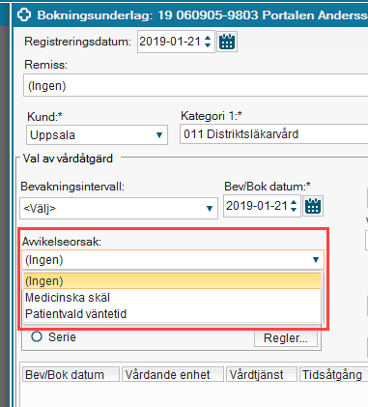
Patientvald väntetid, PVV
Notes:
Patientvald väntetid
Avvikelseorsak Patientvald väntan, PVV, anges i bokningsunderlaget om t ex patient blir erbjuden en tid inom vårdgarantin men själv väljer en tid utanför vårdgarantin.
Avvikelseorsak ”medicinska skäl” används inte inom primärvården.

Slide 16
Diagnos- och KVÅ-kodning
Internationell statistisk klassifikation av sjukdomar och relaterade hälsoproblem i ICD-10-SE
ICD-10-PV
Klassifikation av vårdåtgärder (KVÅ)

Slide 17
Diagnos- och KVÅ-kodning
Viktigt att skilja mellan att ställa en diagnos och att klassificera den (koda).
Ställa diagnos – en bedömning av vilken sjukdom eller skada patienten lider av och formulerar den.
Klassificera – välja de kod som bäst beskriver den ställda diagnosen med hjälp av ett kodverk, ICD-10
OBS: ICD-10.nu

Slide 18
Symtomdiagnos
Om patienterna inte är fullständigt utredda och diagnos ännu inte ställts, kan man koda utifrån symptom t.ex. pågående utredning av Parkinson sjukdom.

Slide 19
Huvuddiagnos, bidiagnos
Som huvuddiagnos ska väljas det tillstånd som är den huvudsakliga anledningen till en vårdkontakt, fastställt vid vårdkontaktens slut. En bidiagnos kan vara ett tillstånd som också blivit föremål för bedömning, utredning eller behandling vid vården/ besöket.

Slide 20
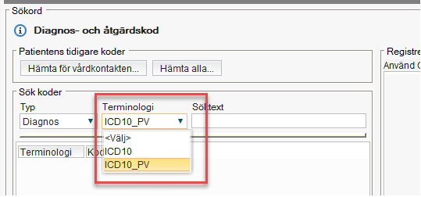
Notes:
ICD10-SE för att få tillgång till alla diagnoser, PV begränsad.

Slide 21
OBS! Att det är skillnad mellan diagnostext och klassifikationens (ICD-10-SE) kodtext. När man i Cosmic väljer en diagnoskod kommer per automatik kodtexten fram. Man måste därför redigera till diagnos i klartext i patientjournalen.

Slide 22
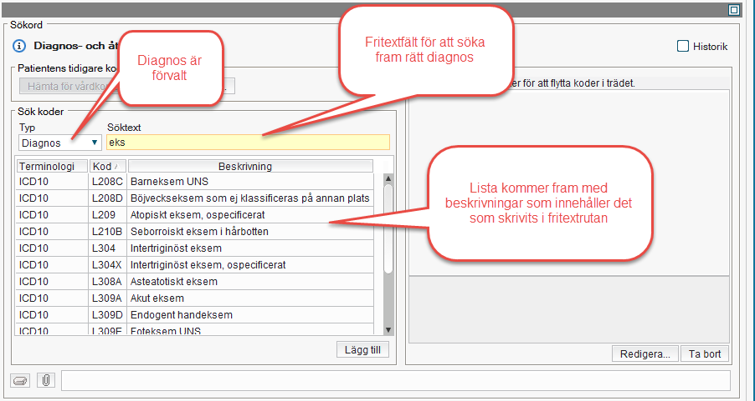

Slide 23
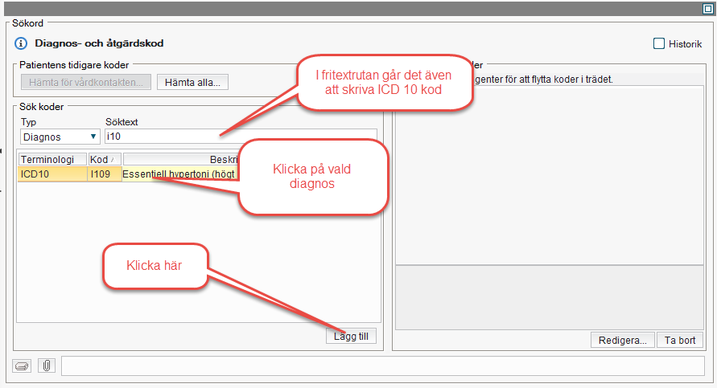

Slide 24
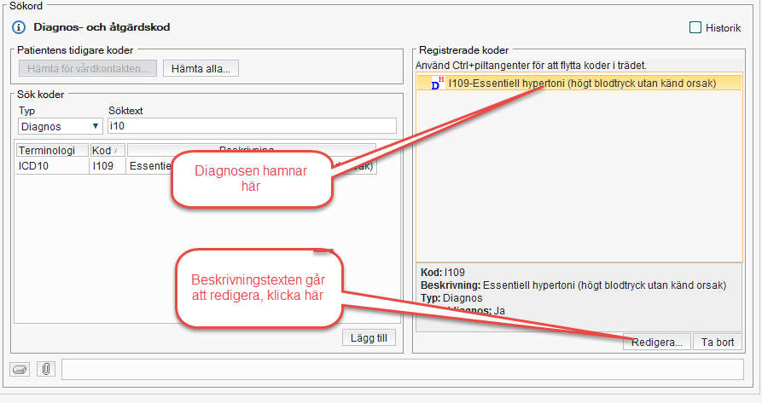

Slide 25
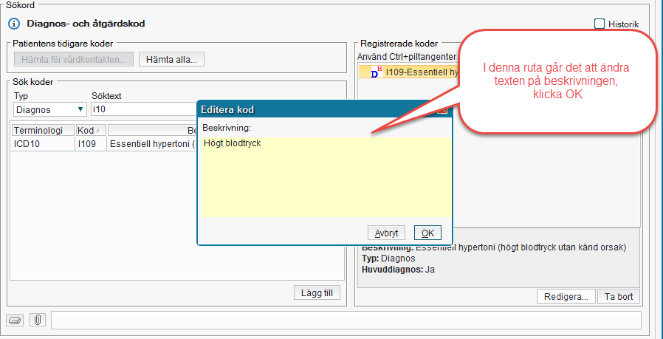

Slide 26
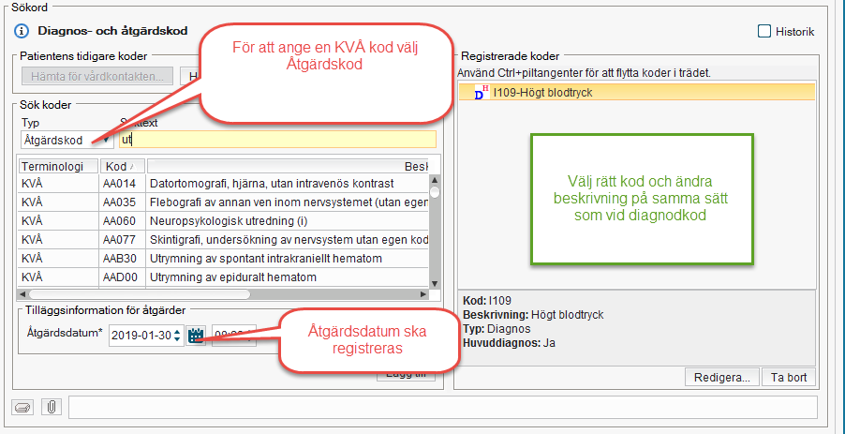

Slide 27
Instruktion och översikt användbara koder m.m.
Vårdgaranti i primärvården, registrering i Cosmic, dok.nr 45 635,
Diagnosregistrering – Yrkesneutral diagnosregistrering i Region Västmanland, dok.nr: 45590
Notes:
Översikten är ett levande dokument, till för er att individuellt anpassa efter de koder som ni använder för lägga till och ta bort koder. Ni skall göra översikten till er egen och använda den om ni tycker att ni har nytta av den. I nuläget består den endast av ett urval av diagnos-och KVÅ-koder.

Slide 28
Utvidgad modell för uppföljning av primärvård
Filen med data kring förstärkt vårdgaranti innehåller en mängd annan data om vårdcentralerna. Den skickas automatiskt till SKL´s databas www.vantetider.se i slutet av varje månad för produktionen föregående månad.
Administrativa data, region, enhet, ägarform, listning, verksamhetskoder, bokningssätt, klockslag t.ex. för bokning av öppenvårdskontakten, vårdgarantipatient, medicinskt måldatum,
Uppgifter om diagnos och åtgärder samt yttre orsak
Uppgifter om remittering, bokningssätt
Yrkesgrupp
Data om kön och ålder.
All data fångas främst i Cosmic men även från andra system
Notes:
Gunilla, Syftet med denna förändring är också att möjliggöra uppföljning av Primärvården i Sverige. Genom att alla vårdcentralers data skickas in till en databas så möjliggör det jämförelser. Om någon vill fördjupa sig i detta kan vi skicka ut filspecifikationen.

Slide 29
Mer information och utbildningsmaterial
Vårdgivarwebben
https://regionvastmanland.se/vardgivare/avtal-och-uppdrag/primarvarden/forstarkt-vardgaranti-och-utvidgad-uppfoljningsmodell/

Slide 30
Veta mer!
Vårdgaranti i primärvården, dok.nr 45 635, snart publicerad
Diagnosregistrering – Yrkesneutral diagnosregistrering i Region Västmanland, dok.nr: 45590

Slide 31
Analysverktyget QlikView, www.vantetider.se
Utdatasystem för mätningen av tillgänglighet och data för den utvidgade uppföljningsmodellen i primärvården.
Alla vårdcentraler kommer att få tillgång till sina egna uppgifter, vi rapporter som skickas ut.
Notes:
Ann Idag fått följande information från SKL: ”När det gäller tillgång till QlikView pågår fortfarande ett arbete inom digitala avdelningen på SKL för att garantera kapacitet och IT-säkerhet. Därför kan vi inte ange när fler kan få tillgång till resultaten i Qlikview. ”

Slide 32
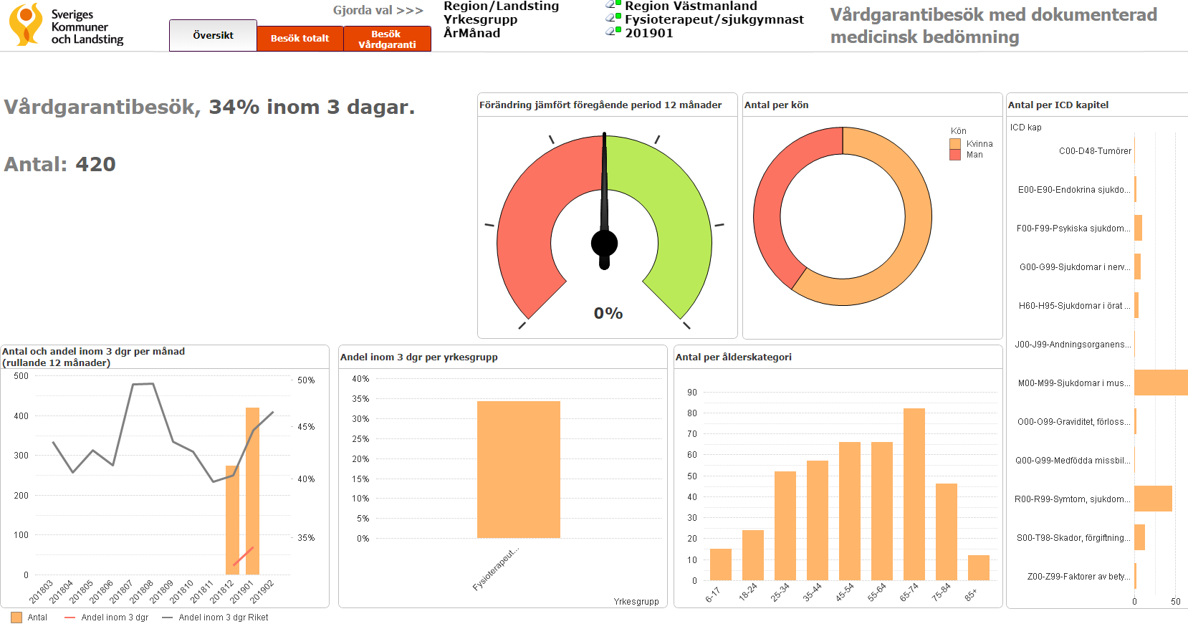

Slide 33
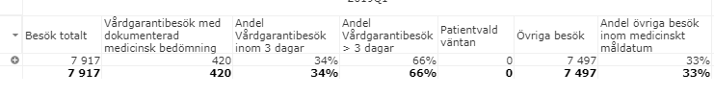
Besök totalt jan 2019, fysioterapeut

Slide 35
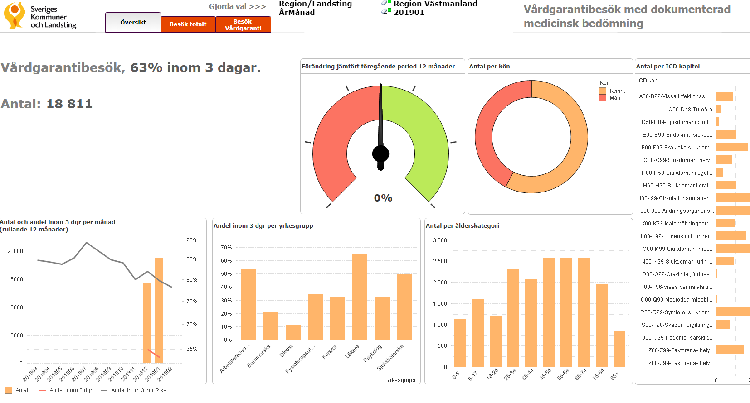
Notes:
Ann Dashboard, från december för Västmanland

Slide 36
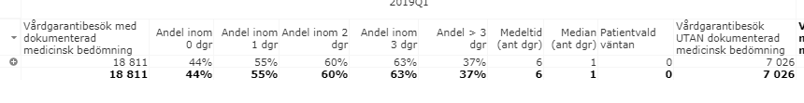

Slide 37
Stöd och utbildning
Information-och utbildningstillfällen
Instruktion, snart publicerad
Support för frågor
Vid behov komma ut till vårdcentraler
Notes:
Ann, detta handlar om information om den förstärkta vårdgarantin och den utvidgade modellen för primärvårdsuppföljning men framför allt utbildning i diagnos och kvå-kodning. Vi har tagit reda hur andra regioner och landsting arbetat införande av diagnos –och kvå-kodning för andra yrkesgrupper än läkare. I många andra regioner och landsting är diagnosregistrering för alla legitimerade yrkesgrupper redan infört. Följande arbetsgrupper är inbokade för sådant tillfälle, har bara tagits emot positivt Genom registering synliggörs även deras arbete och besök, KVÅ-koder är något som de arbetar med sedan tidigare och vissa har varit igång med lite diagnossättning redan. Både offentliga och privata vårdcentraler AT, Fysioterapeuter samt dietister bjuds in till samma tillfälle. Påminn dem gärna om detta, för svar har inte erhållits av alla.

Slide 38

Frågor

Slide 39
Kontaktuppgifter
Gunilla Corp, Vårdvalsenheten
Telefon: 021-17 62 66
E-post: gunilla.corp@regionvastmanland.se
Ann Braneby, Vårdvalsenheten
Telefon: 021-4818874
E-post: ann.braneby@regionvastmanland.se

